Slide 1
学位论文开题、答辩要求
研究生院

Slide 2
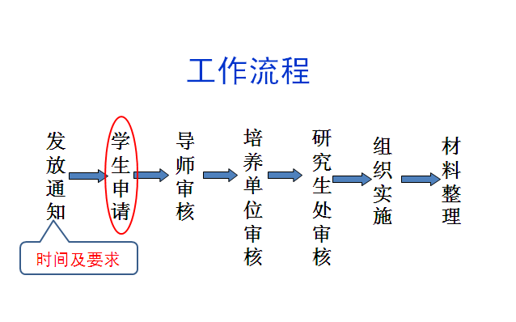

Slide 3
学生如何申请？需要准备什么？
按要求完成文献综述、开题报告、学位论文
填写《湖北医药学院研究生开题考核/答辩申请表》
准备开题报告/学位论文（一式10份）
时间要求：提前10天

Slide 4
工作流程
发放通知
学生申请
导师审核
培养单位审核
研究生处审核
组织实施
材料整理

Slide 5
导师审核什么？
——文献综述、开题报告、学位论文
是否符合要求
？
文献综述：
中英文摘要≥250个字/单词
正文≥0.5万字
参考文献≥50篇(近五年>80%)

Slide 6
开题报告：
选题——有价值、有创新、有特色
不得少于3000字
排版格式

Slide 7
学位论文：
体现学生掌握了科学研究的基本方法和技能
有一定的学术价值
学术学位不少于2万字，专业学位不少于1.5万字（药学不少于2万字）。中文摘要800字左右，英文摘要5000字符左右。
无论文作假和学术不端行为。
排版格式

Slide 8
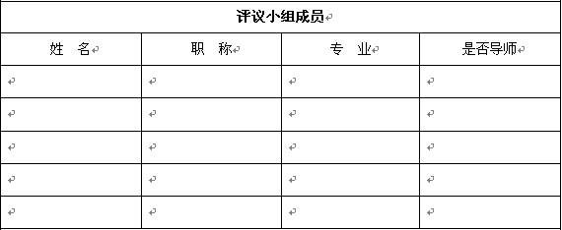
导师还需要做什么？
提出开题/答辩委员会人员构成，报培养单位管理部门审核

Slide 9
开题/答辩委员会人员构成要求是什么？
开题委员会构成：研究生导师、副教授及以上职称人员或博士 。外单位专家原则上不少于2人，其中有跨学科专家1人。秘书由研究生以上学历、中级以上职称者担任。
答辩委员会构成：研究生导师组成，其中3名需为正高职称专家，至少2名为校外单位专家，跨学科专家1人，导师不做委员。秘书由研究生以上学历、中级以上职称者担任。

Slide 10
工作流程
发放通知
学生申请
导师审核
培养单位审核
研究生处审核
组织实施
材料整理

Slide 11
培养单位审核什么？
研究生开题报告、学位论文形式审查
开题/答辩委员会人员构成是否要求
是否具备答辩资格（学分、出科考核、中期考核、论文发表、论文查重、论文评阅等情况）
开题/答辩时间安排是否合理

Slide 12
工作流程
发放通知
学生申请
导师审核
培养单位审核
研究生处审核
组织实施
材料整理

Slide 13
研究生处审核什么？
研究生开题报告、学位论文形式审查
开题/答辩委员会人员构成是否要求
是否具备答辩资格（学分、出科考核、中期考核、论文发表、论文查重、论文评阅等情况）
开题/答辩时间安排是否合理

Slide 14
工作流程
发放通知
学生申请
导师审核
培养单位审核
研究生处审核
组织实施
材料整理

Slide 15
前期准备工作
之一：秘书拟定日程安排，报培养单位管理部门
专业 | 研究生 | 学位类型 | 导师 | 时间 | 主席 | 委员 | 秘书 | 地点 | 联系人/电话 | 备注（开题/答辩）
联系方式
请提前7-10天报管理部门审批

Slide 16
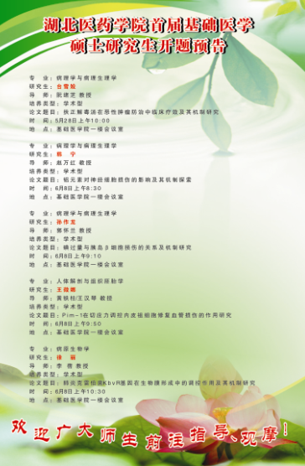
前期准备工作
之二：管理部门制作海报
含时间、地点、专业、培养类型、研究生姓名、导师、论文题目等信息

Slide 17
前期准备工作 之三：
制作横幅或电子标语
调试多媒体、话筒等设备
拟定答辩/开题议程
摆放台签、文稿纸、笔、水等
会场准备
秘书和研究生完成，管理部门配合

Slide 18

横幅和电子标语模板

Slide 19





Slide 20
台签怎么做？如何摆放？
台签：主席、委员（4个）、主持人、研究生、学位办、教学办
观众席
观 众 席
研究生
秘书
导师
学位办
教学办
主持人
屏幕
委员
委员
主席
委员
委员
观众席

Slide 21

每个座位上摆放什么？
台签
议程（见模板）
文稿纸（见模板）
开题报告或学位论文
评分表、表决票
中性笔
水
准备好了吗？

Slide 22

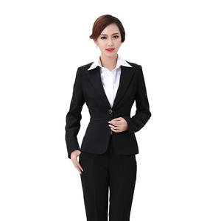
前期准备工作
之四：提醒导师、研究生按时间要求、着正装参加答辩

Slide 23
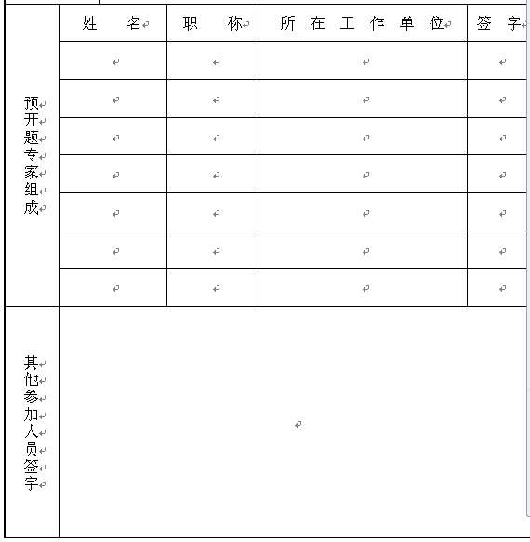
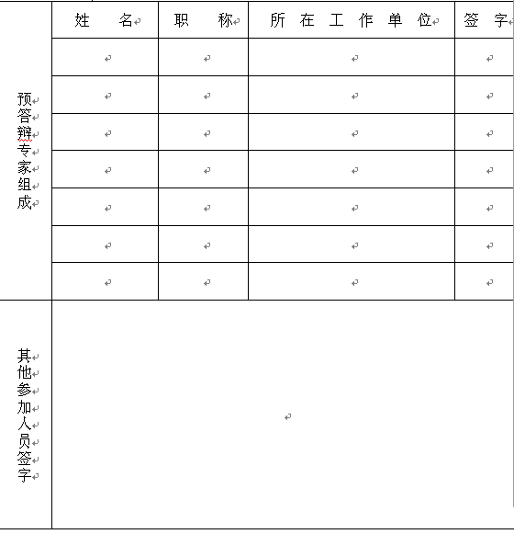
前期准备工作
之五：预开题、预答辩

Slide 24
回收评分表、表决票并汇总
做好记录、草拟答辩决议
主席、委员签字
合影留存
现场工作

Slide 25
开题时哪些材料要带入现场？
开题议程 若干份
开题委员会评分表 5份
评分汇总表 1份
表决票 5份
开题报告 若干份
开题报告登记表 1份

Slide 26
答辩时哪些材料要带入现场？
答辩议程
答辩研究生基本情况介绍（需打印）
学位论文评阅书原件或复印件
学位申请表
答辩决议（草拟）
答辩委员会表决票 5份
论文若干份

Slide 27
如何草拟答辩决议？
书写要求
一、对论文的总评价：立题、文字、图表、数据、结论等。
二、对答辩过程的总评价：表达能力、问题的回答思路、逻辑性、知识面等。
三、指出不足或修改意见。
四、是否建议授予学位：经答辩委员会评议以多少票、怎样的成绩通过答辩，建议授予博士学位/硕士学位/临床医学博士专业学位/临床医学硕士专业学位。

Slide 28
答辩委员会决议（范例，仅供参考）
该课题设计严谨，选择指标及检测方法较先进，目的明确，方法正确，数据真实可靠，统计处理合乎逻辑，图表清晰，分析客观，讨论深入，结论可信。该生在完成学位论文及文献综述同时，阅读了大量国内外文献，并对实验结果有一定的综合分析能力。论文层次清晰，文笔流畅，幻灯制作精美。
答辩过程中，该生思维清晰，表达能力较强，具有较丰富的专业背景知识，能准确回答提问。
建议在……方面再做进一步研究/改进……
答辩委员会表决结果为：5票全优（或4优1良或......或5个合格）。经答辩委员评议，该生以优秀（或良好，或合格）的成绩通过学位论文答辩，建议授予博士学位/硕士学位/临床医学博士专业学位/临床医学硕士专业学位。

Slide 29
答辩秘书需根据评阅人意见与建议再结合论文实际在答辩前提前准备答辩决议
答辩委员会决议应用示例
该课题首先利用组织块贴壁法进行了血管平滑肌细胞原代取材，并鉴定了其收缩型标志物的表达。然后利用基因重组技术构建了使ABC沉默的腺病毒载体，并在体外证实具有较好的干扰效果。随后研究了颈总动脉损伤后新生内膜形成的变化及ABC的动态表达，最后观察了在体情况下ABC沉默对新生内膜形成的影响。
该课题设计严谨，选择指标及检测方法先进，目的明确，方法正确，数据真实可靠，统计处理合乎逻辑，图表清晰，分析客观，讨论深入，结论可信。该生在完成学位论文及文献综述的同时，阅读了大量国内外文献，并对实验结果进行了较为各管准确细致的描述，体现了作者一定的综合分析能力。论文层次清晰，文笔流畅，幻灯制作精美。

Slide 30
答辩过程中，该生思维清晰，反应敏捷，表达能力强，具有较丰富的专业背景知识，能准确、深入回答提问。
建议引言部分对于DES植入后抗血小板治疗内容加以修改；腺病毒转染效果鉴定中，补充加入PDGF-BB的原因；增加ABC对血管损伤后再内皮化的研究，对ABC影响新生内膜形成的机制进一步研究。
答辩委员会表决结果为：优，良，合格。经答辩委员评议，该生以优秀（或良好，或合格）的成绩通过学位论文答辩，建议授予临床医学硕士专业学位。

Slide 31
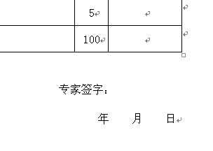
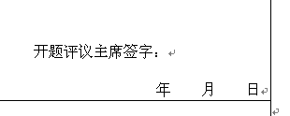
哪些地方需要签字？
开题评分表
开题评分汇总表

Slide 32
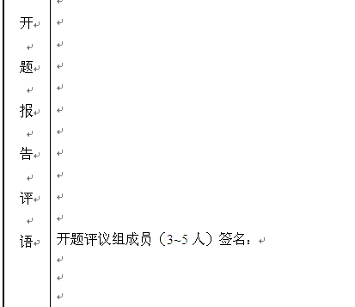
哪些地方需要签字？
开题报告登记表

Slide 33
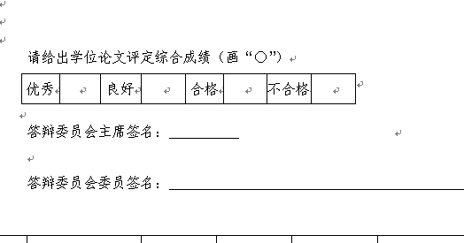
哪些地方需要签字？
答辩（学位申请表）

Slide 34
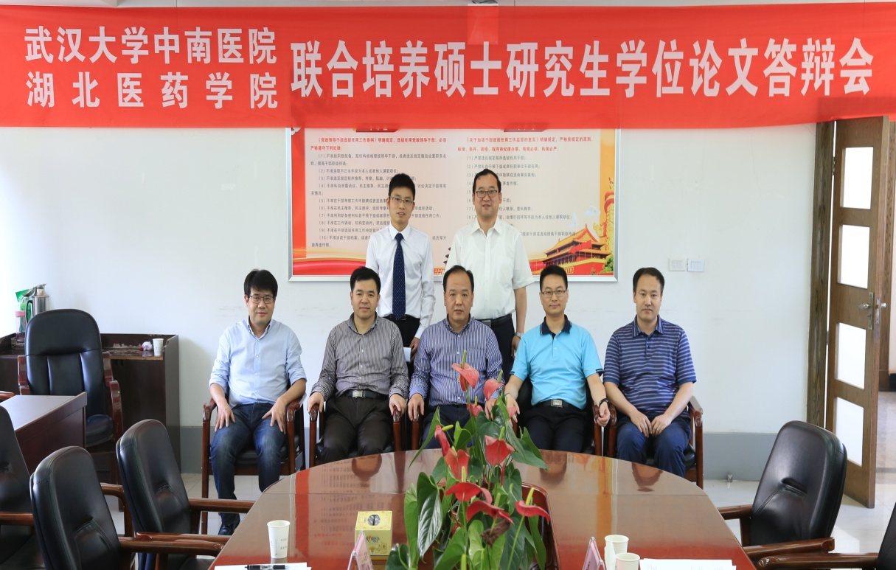
照片如何拍？
整体场景
全体委员、秘书、导师与研究生合影
研究生个人汇报场景
导师与研究生合影
其他合影

Slide 35
存档资料有哪些？
1、预开题记录 1份
2、开题申请表 1份
3、开题评分表 5份
4、评分汇总表 1份
5、评议表决票 5份
6、开题报告设计书 1份
7、开题报告登记表 1份
开
题

Slide 36
1、预答辩记录 1份
2、学位申请相关资料：
（1）申请硕士学位人员基本情况表
（2）答辩申请
（3）答辩记录
（4）答辩委员会决议
（5）学位论文评阅书
（6）答辩委员会表决票
3、学位申请人综合情况简介 1份
4、纸质论文，论文电子档
答辩
学位申请表

Slide 37
管理部门监控什么？
评估对象 | 评 估 内 容
导 师（25分） | 守时、着装、态度
答辩委员（15分） | 守时、着装、态度
秘 书（30分） | 参加培训；守时；着装；准备工作；记录是否规范；是否熟悉工作流程并规范执行
研 究 生（30分） | 1、预开题/答辩；2、开题报告、论文撰写符合要求；3、按要求制作PPT，普通话汇报，表现自信大方；4、着装规范、仪表端庄；5、论文报告流畅，时间把握良好；6、能即席准确回答委员提问。
学位论文开题考核记载表、答辩考核记载表

Slide 38


按规执行，圆满完成！

